Slide 1
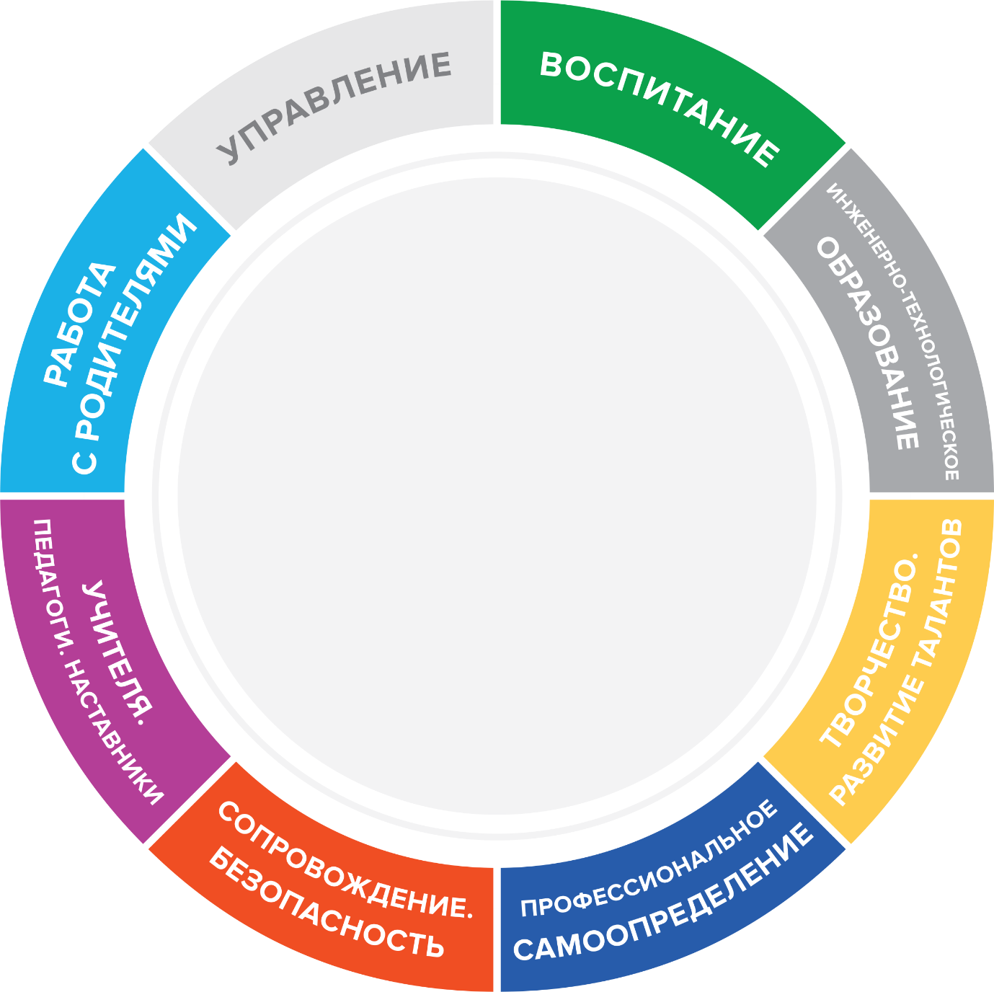
Способы эффективного использования платформы Сферум в образовании
22-24 АВГУСТА
2024 ГОДА | ТОМСК
FORUM.TOIPKRO.RU/AVGUSTPRO VK.COM/AUGUSTPRO2024
Калинина Наталья Александровна, исполняющий обязанности директора,
учитель информатики, классный руководитель, МБОУ «СОШ № 5 им. С.Д. Рябова»
г. Колпашево

Slide 2
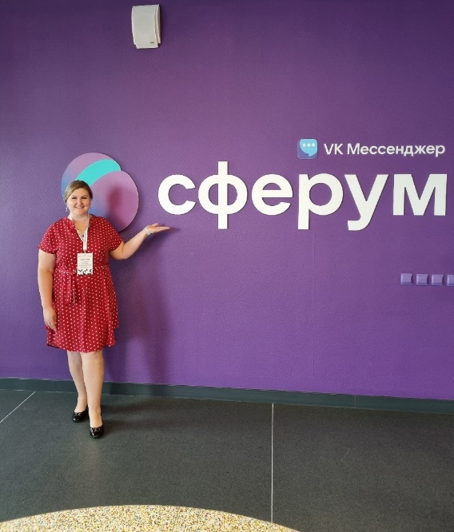
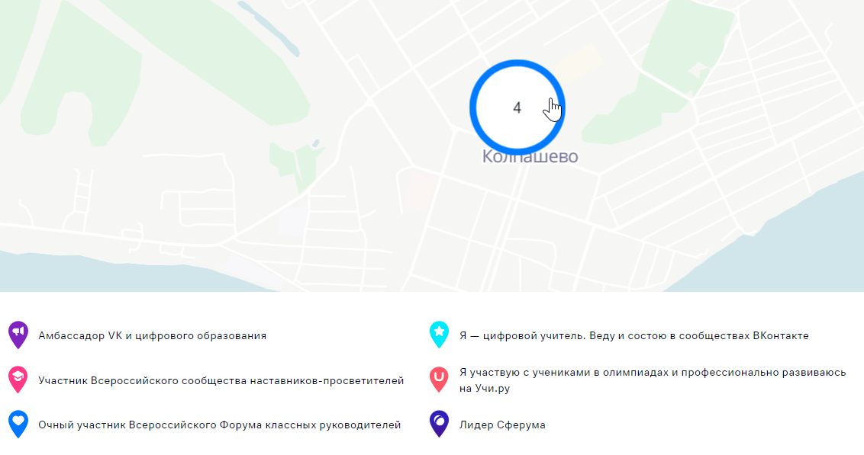
Всероссийская образовательная сессия представителей педагогического актива «Лидеры Сферума»

Slide 3
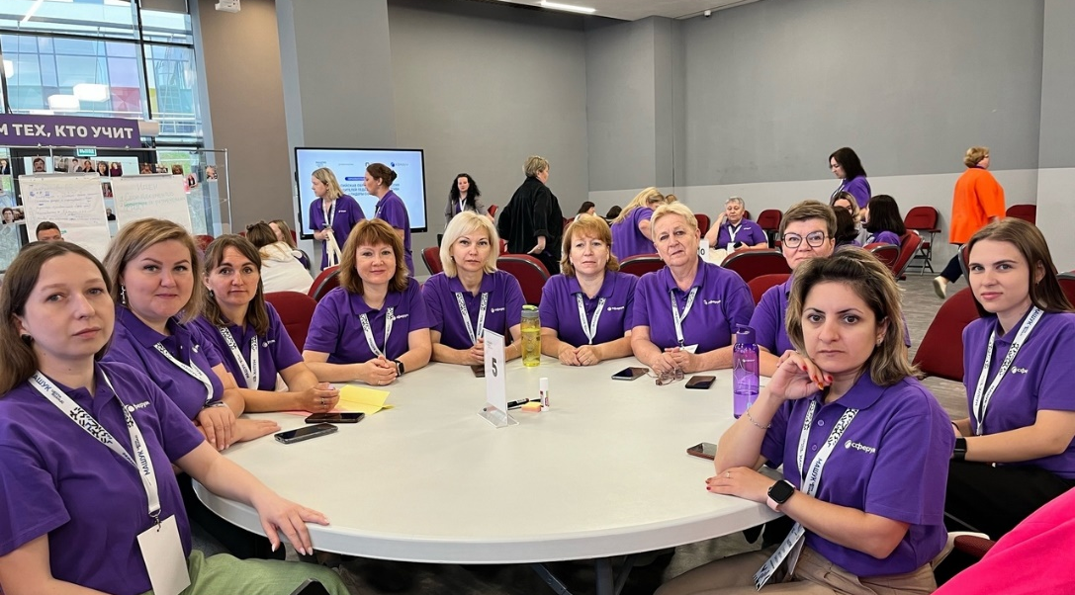
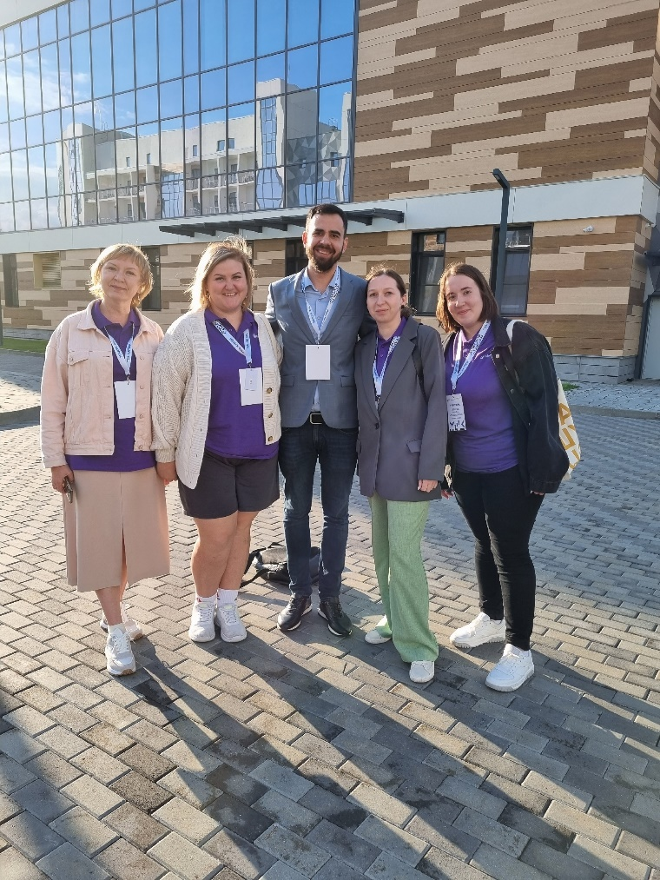
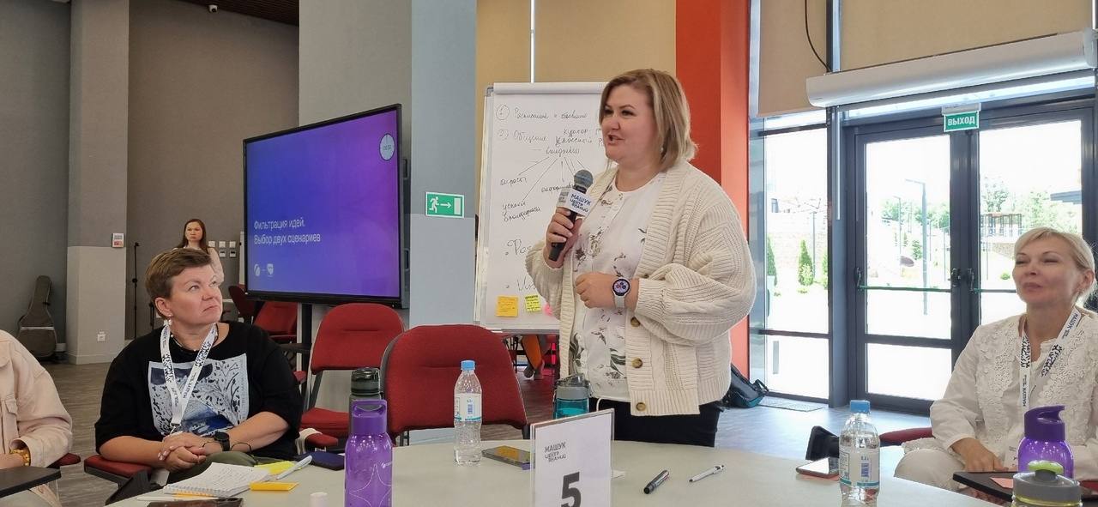
Всероссийская образовательная сессия представителей педагогического актива «Лидеры Сферума»

Slide 4
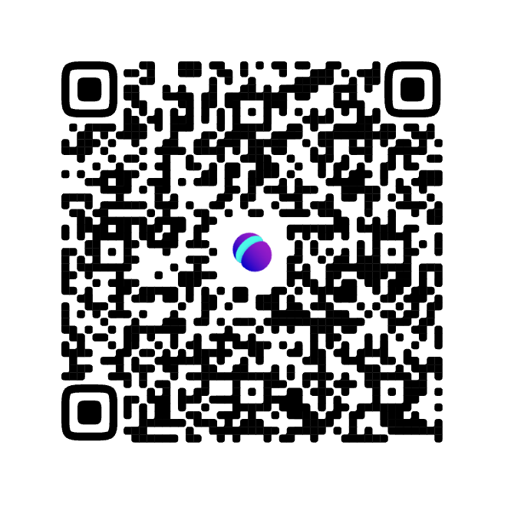
Способы эффективного использования
платформы Сферум в образовании
Присоединяйтесь к Лидерам Сферума
Приглашаем активных пользователей Сферума присоединиться к профессиональному сообществу
«Лидеры Сферума» — сообщество для активных педагогов, готовых делиться опытом с другими: выступать на региональных и федеральных событиях, создавать материалы для Библиотеки практик и социальных сетей
Регистрация новых участников

Slide 5
Способы эффективного использования
платформы Сферум в образовании
Сферум — безопасная среда для учёбы и общения
Пользователей сервиса
> 25 млн
×2
Защищенный сервис, созданный специально для системы образования
Педагогов в сервисе
2,1 млн
Развивается компанией VK при поддержке Минпросвещения России
более 90% педагогов страны
Абсолютно бесплатный сервис
Полностью российская разработка
Соответствует требованиям информационной безопасности
*По данным 2023–2024 учебного года

Slide 6
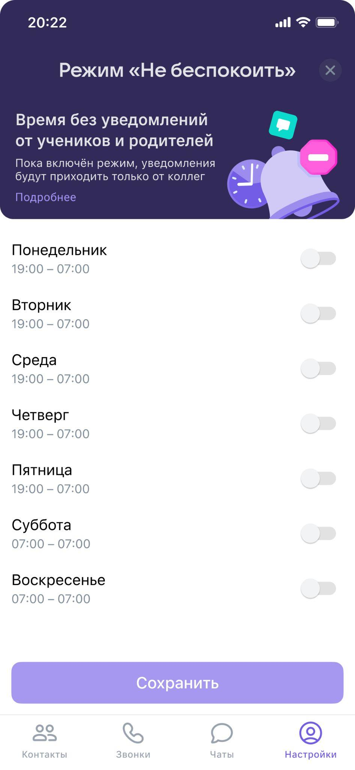
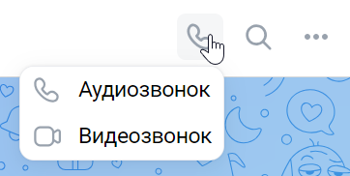
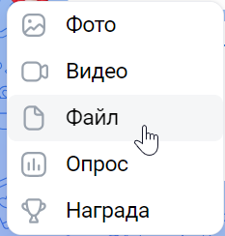
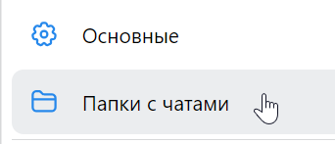
Способы эффективного использования
платформы Сферум в образовании
Переписываться в чатах
Проводить групповые звонки и трансляции в высоком качестве
Обмениваться большими файлами
Создавать и проводить опросы
Группировать чаты по тематическим папкам
Создавать и вести информационные каналы
Пользоваться преимуществами интеграции с другими образовательными решениями
Учебный профиль Сферум в VK Мессенджере позволяет

Slide 7
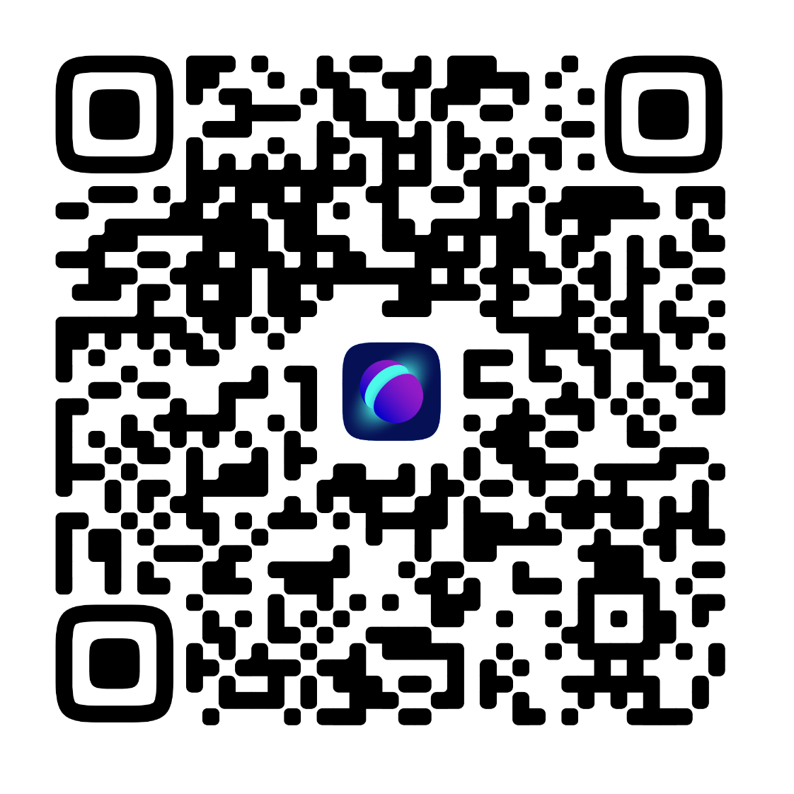
Способы эффективного использования
платформы Сферум в образовании
Приглашаю Вас подписаться
на мой канал!

Slide 8
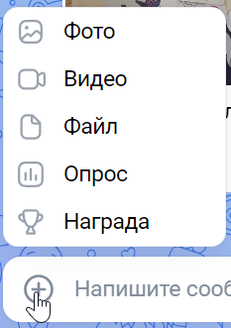
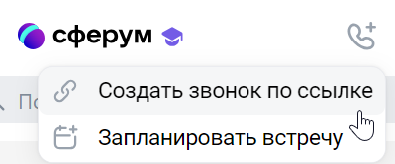
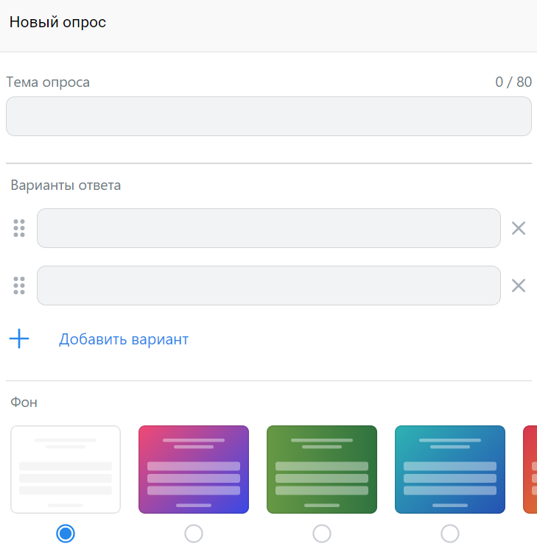
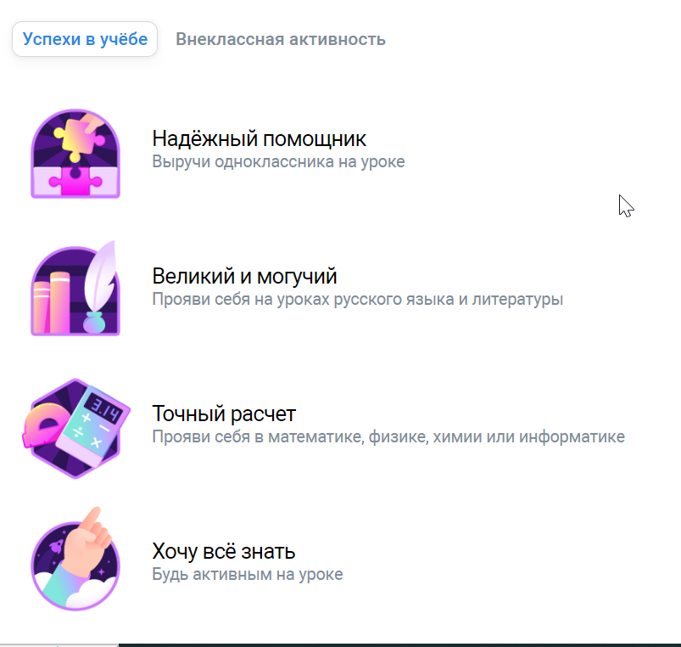
Способы эффективного использования
платформы Сферум в образовании
Опросы, награды

Slide 9
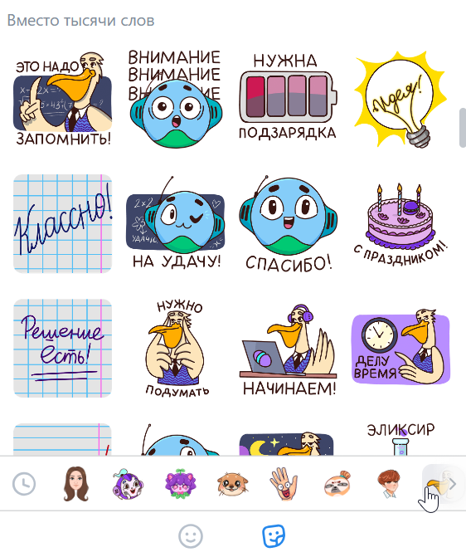
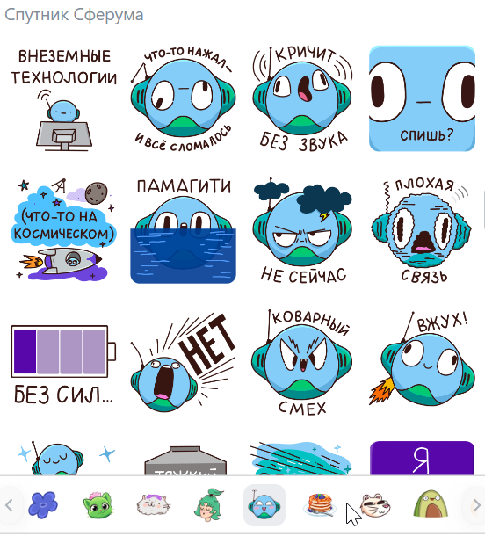
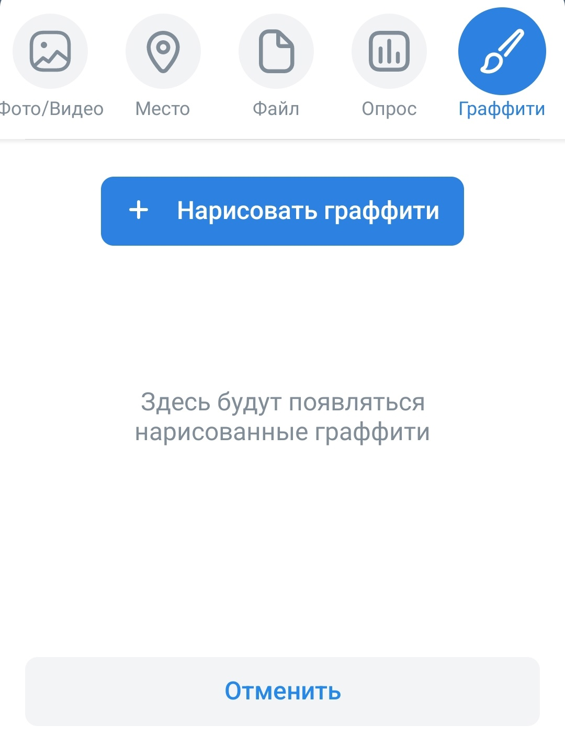
Способы эффективного использования
платформы Сферум в образовании
Яркий учебный год со Сферумом
9

Slide 10
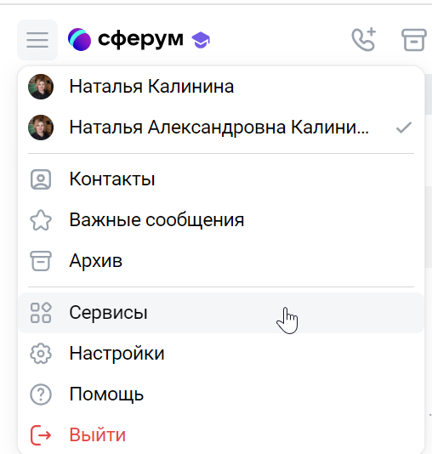
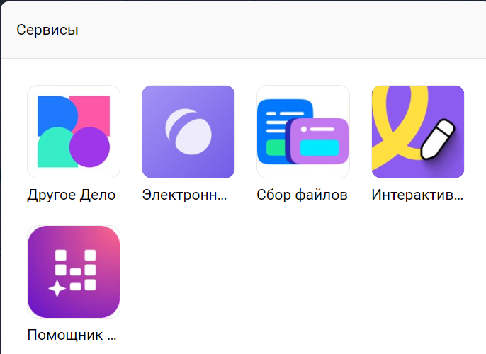
Способы эффективного использования
платформы Сферум в образовании

Slide 11
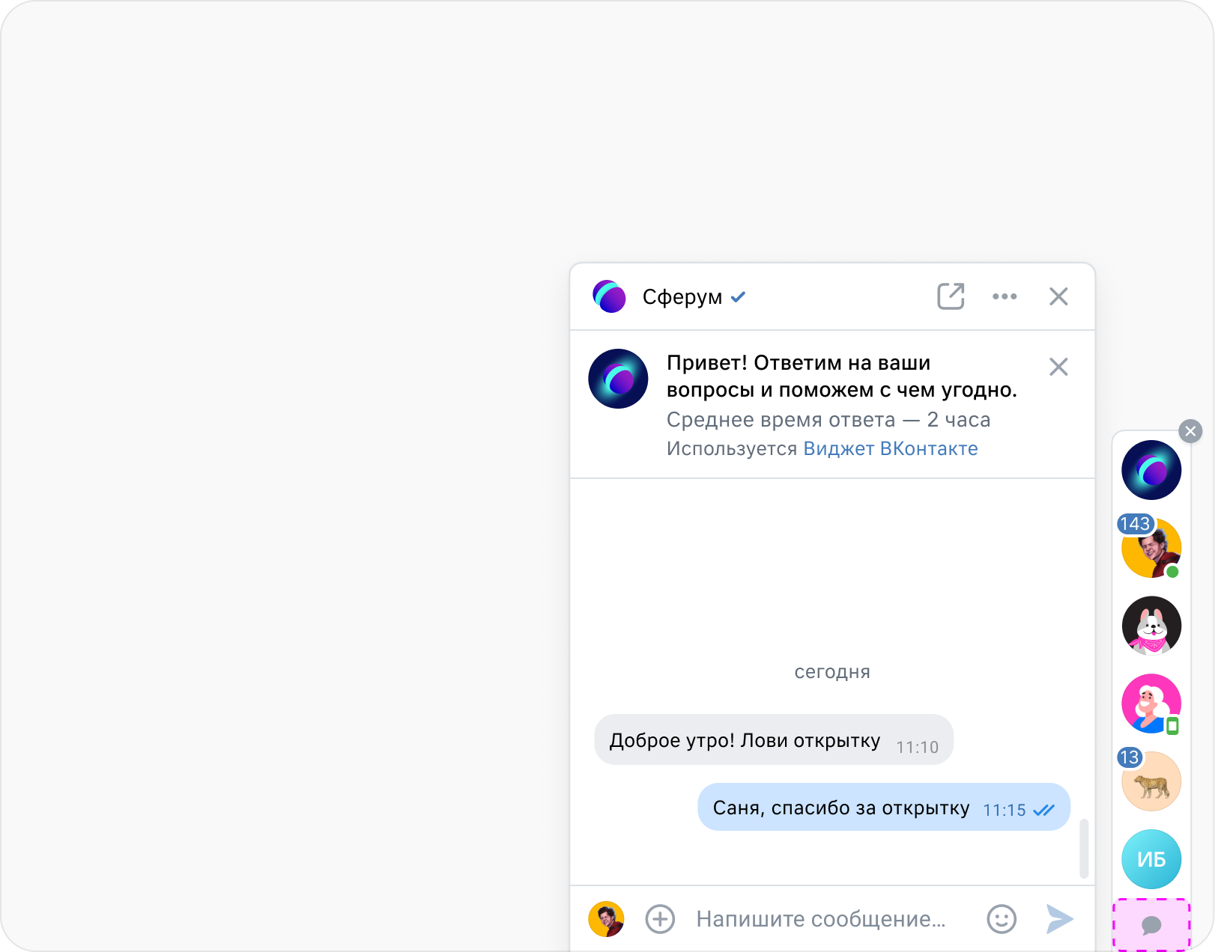
Способы эффективного использования
платформы Сферум в образовании
Преимущества интеграции
Сферума и ЭЖД для пользователей
Планы
Интеграция чатов Сферума в интерфейс ЭЖД
Автоматическое создание чатов педагога с коллегами, учениками и родителями
Актуальный состав участников чатов — регулярные обновления
Дистанционный урок для класса можно запланировать в пару кликов
1 сентября 2024 года
До 1 сентября важно настроить связку Сферум — ЭЖД для полного доступа ко всем возможностям
С 1 сентября рекомендуем использовать только чаты, созданные при помощи ЭЖД

Slide 12
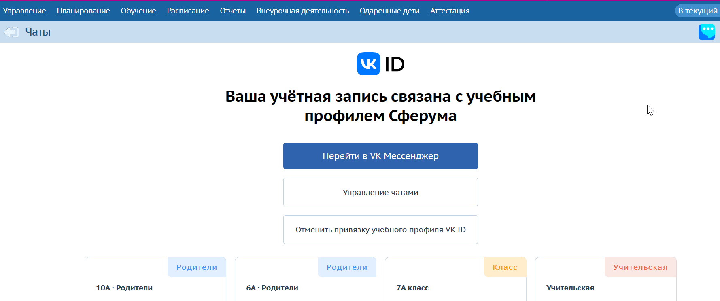
Способы эффективного использования
платформы Сферум в образовании
Привязка учетной записи в СГО с учебным профилем Сферум

Slide 13
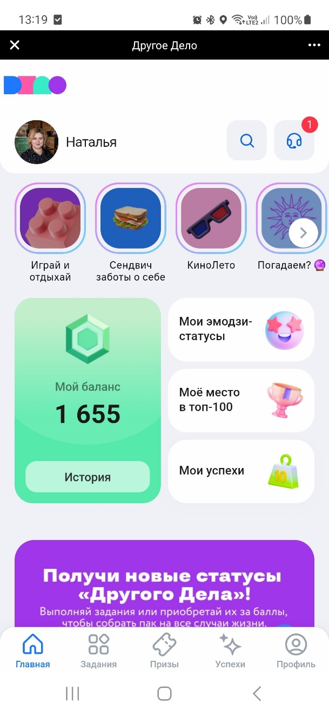
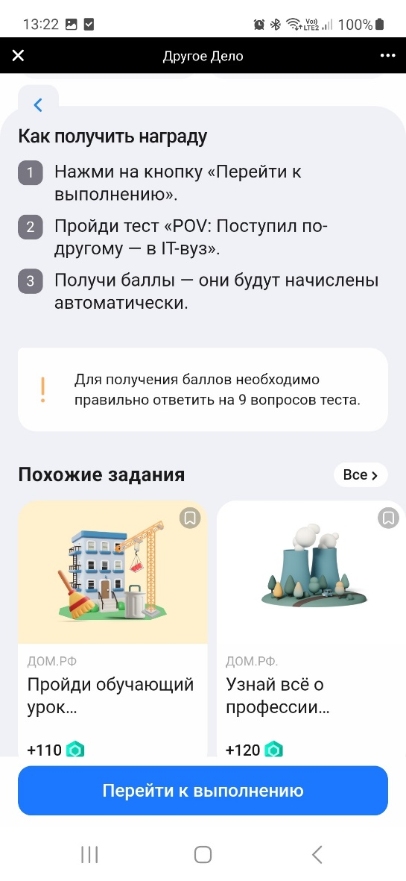
Способы эффективного использования
платформы Сферум в образовании
«Другое Дело» — проект, где можно получить разнообразный и уникальный опыт.
познакомиться с разными профессиями
попробовать медитацию
стажировки и обучение у специалистов
отправиться в большое путешествие по России
В сервисе собраны задания на любой вкус
За каждое выполненное задание начисляются баллы, которые можно обменять на бонусы.

Slide 14
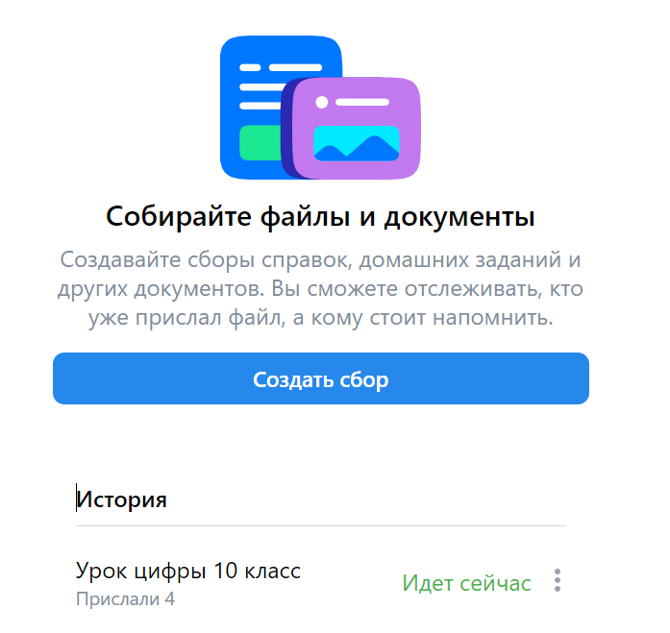
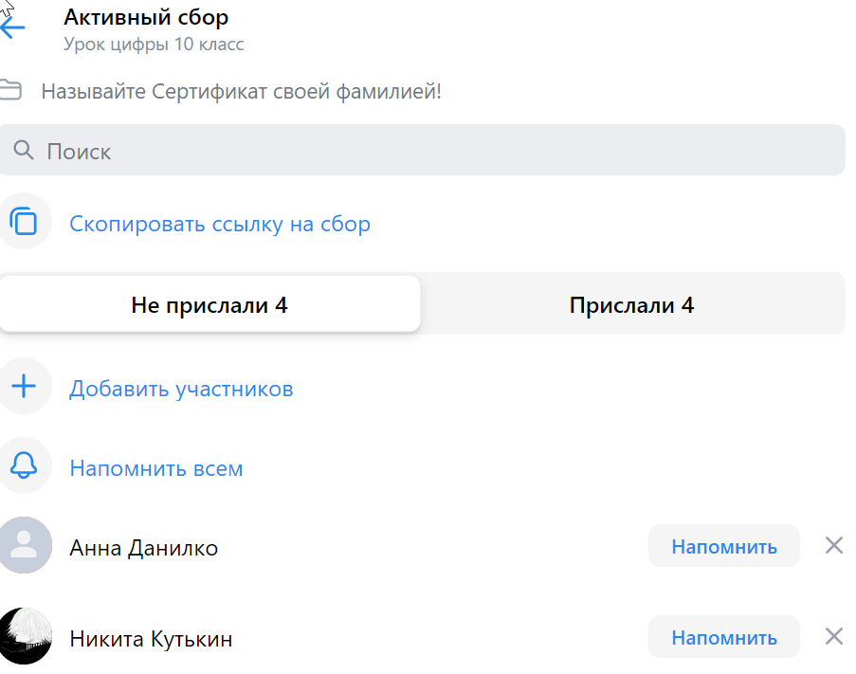
Способы эффективного использования
платформы Сферум в образовании
Сервис «Сбор файлов»

Slide 15
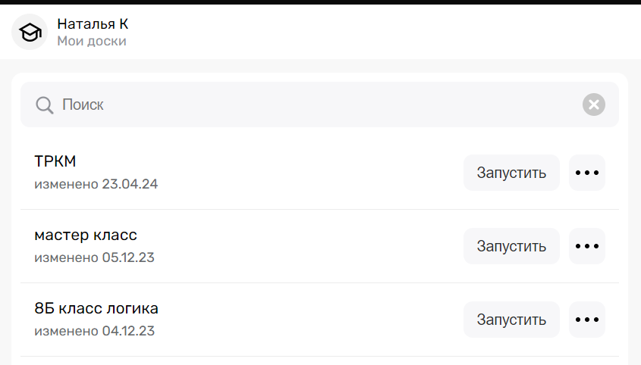
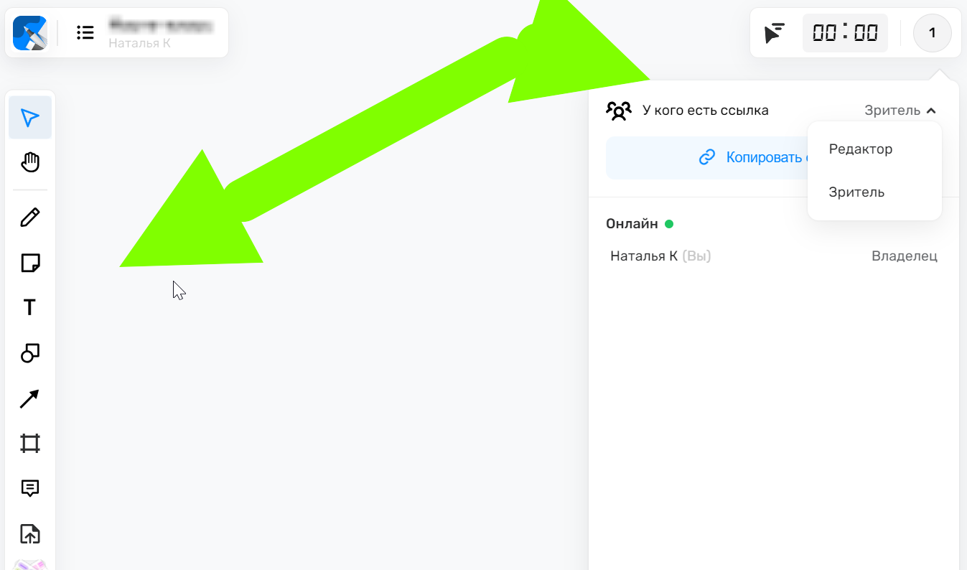
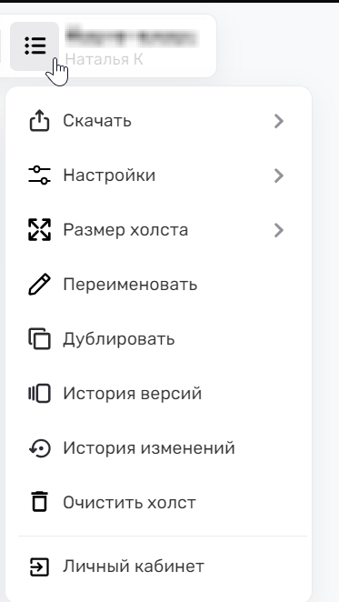
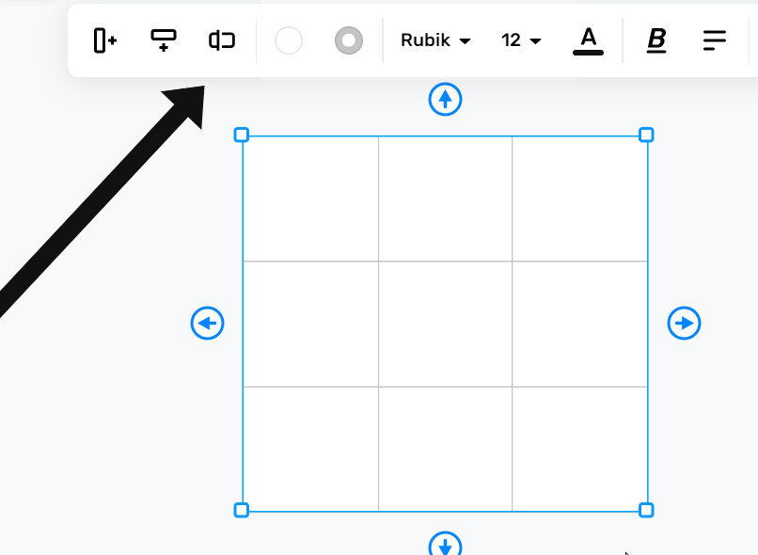
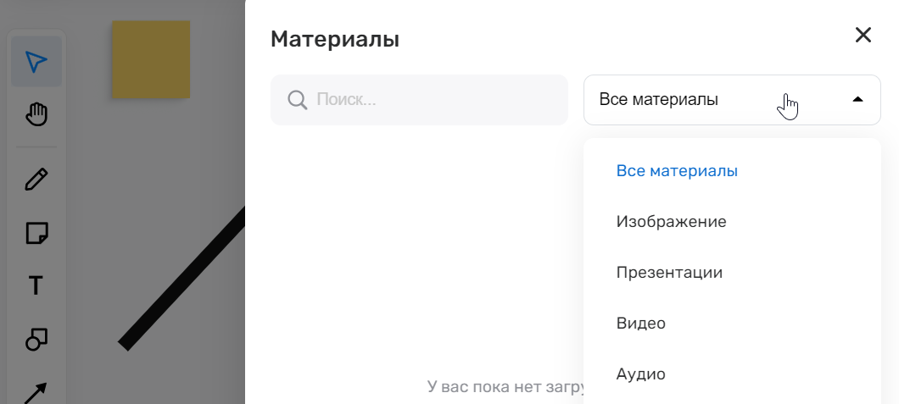
Способы эффективного использования
платформы Сферум в образовании
Сервис «Интерактивная карта»

Slide 16
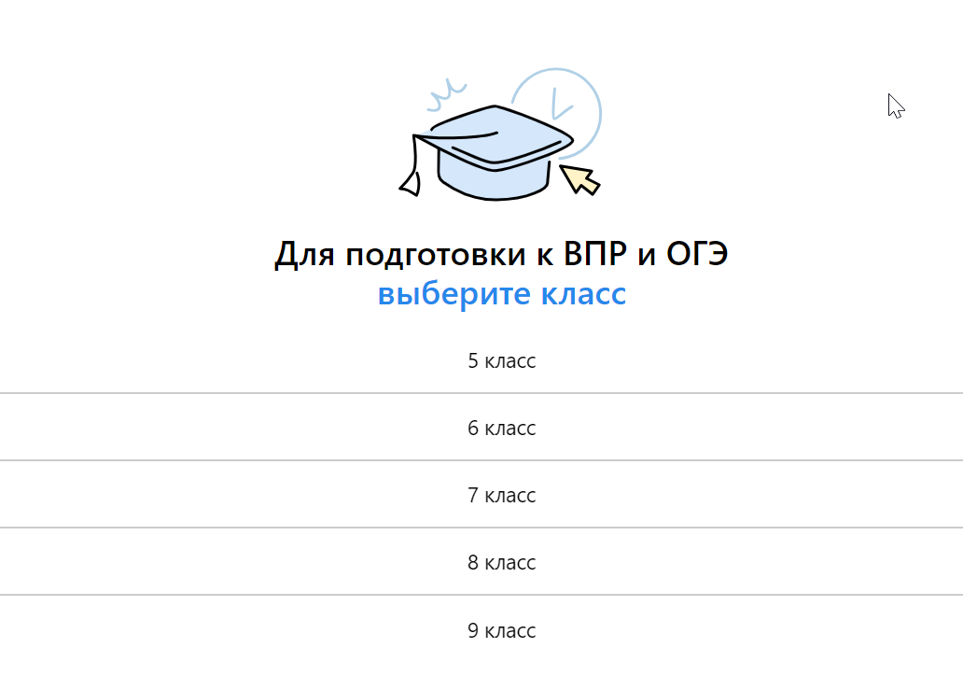
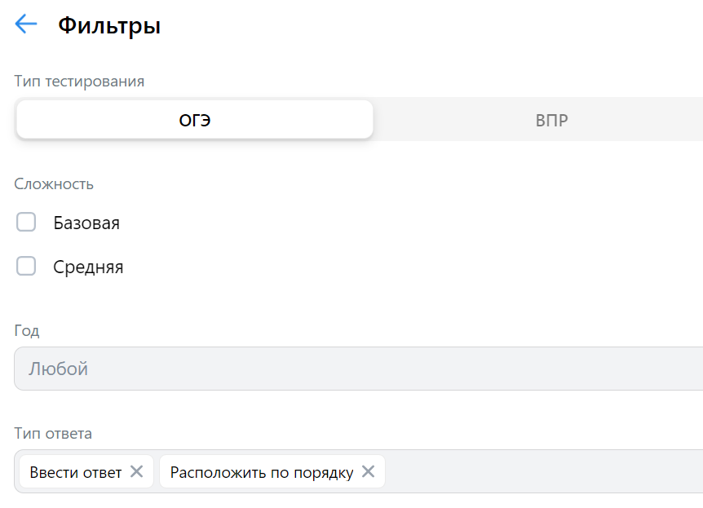
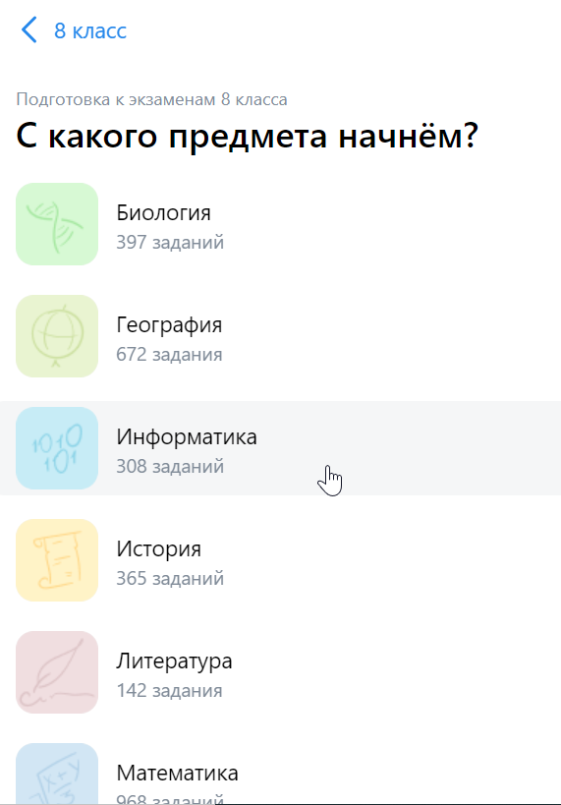
Способы эффективного использования
платформы Сферум в образовании
Сервис «Помощник ученика»

Slide 17
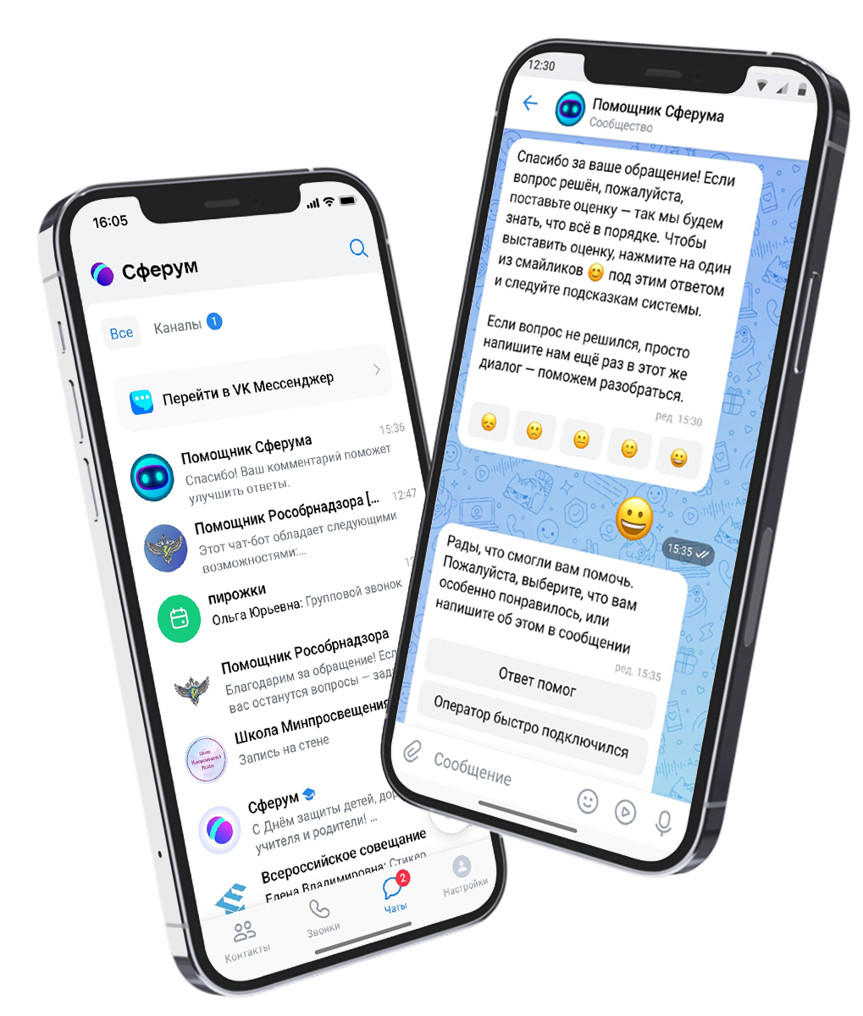
Способы эффективного использования
платформы Сферум в образовании
Поддержка
пользователей
Приоритетная поддержка педагогов для пользователей с подтверждённым статусом учителя
Благодаря новым инструментам за 2024 год
Скорость ответа быстрее в 2,3 раза
+15%
8 минут
рост уровня удовлетворенности поддержкой
Среднее время ответа
17

Slide 18
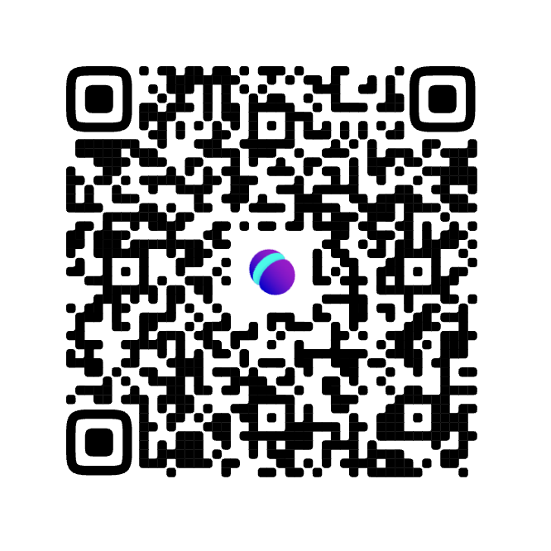
Способы эффективного использования
платформы Сферум в образовании
Курс для педагогов
Всем работникам сферы образования доступен бесплатный курс повышения квалификации «Педагог настоящего: как учить и учиться в современном мире». Курс создан при поддержке Минпросвещения РФ
Удостоверение о повышении квалификации
Курс рассчитан на 36 академических часов
Материалы от педагогов-практиков
Регистрируйтесь на обучение на сайте prof.sferum.ru/kurs

Slide 19
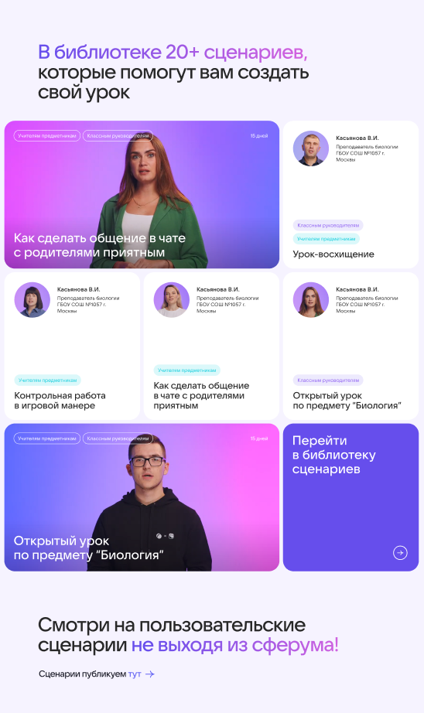
Способы эффективного использования
платформы Сферум в образовании
Сферум для педагогов
Изучайте сценарии использования Сферума от коллег и делитесь вашими идеями
В Библиотеке практик собраны идеи использования Сферума в учёбе и внеклассной деятельности: используйте сценарии коллег в работе с учениками и их родителями
Больше возможностей на prof-sferum.ru

Slide 20
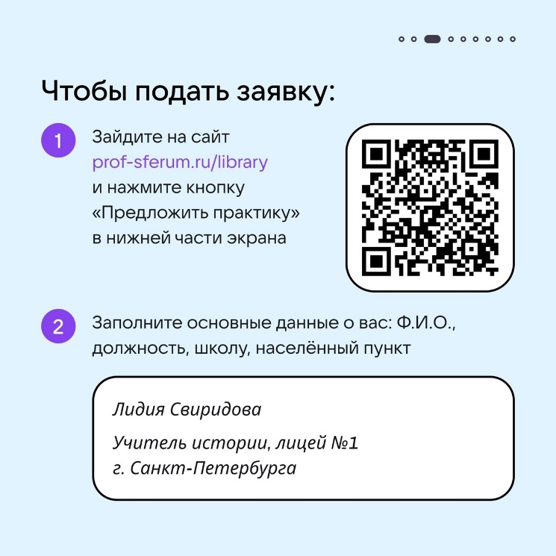
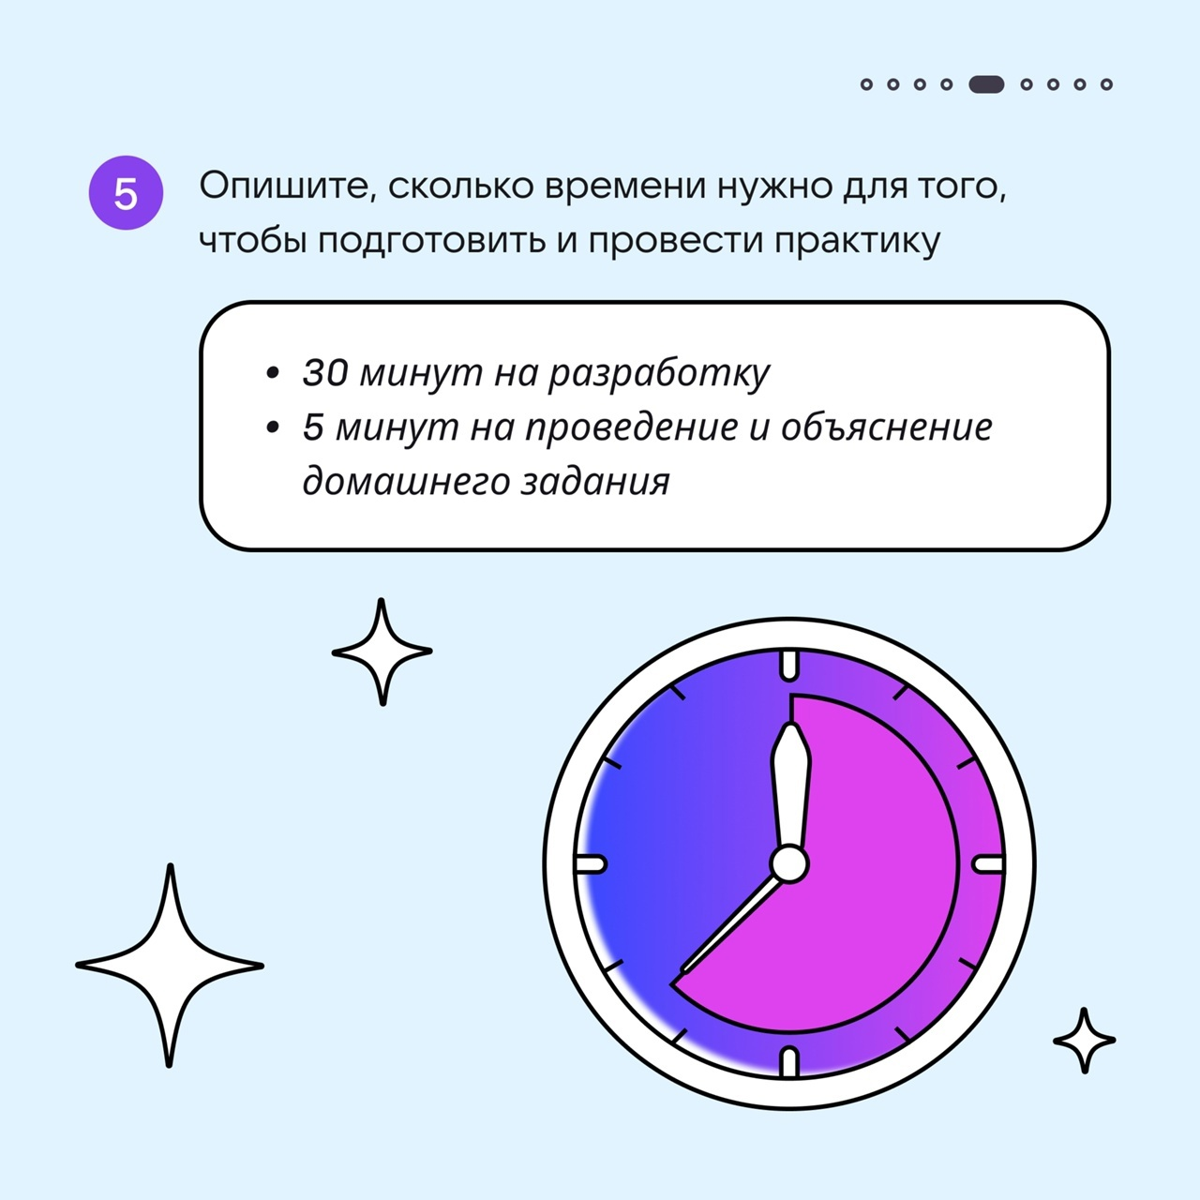
Способы эффективного использования
платформы Сферум в образовании
Больше возможностей на prof-sferum.ru

Slide 21
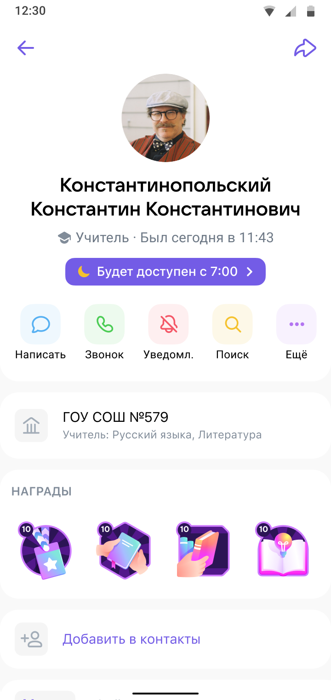
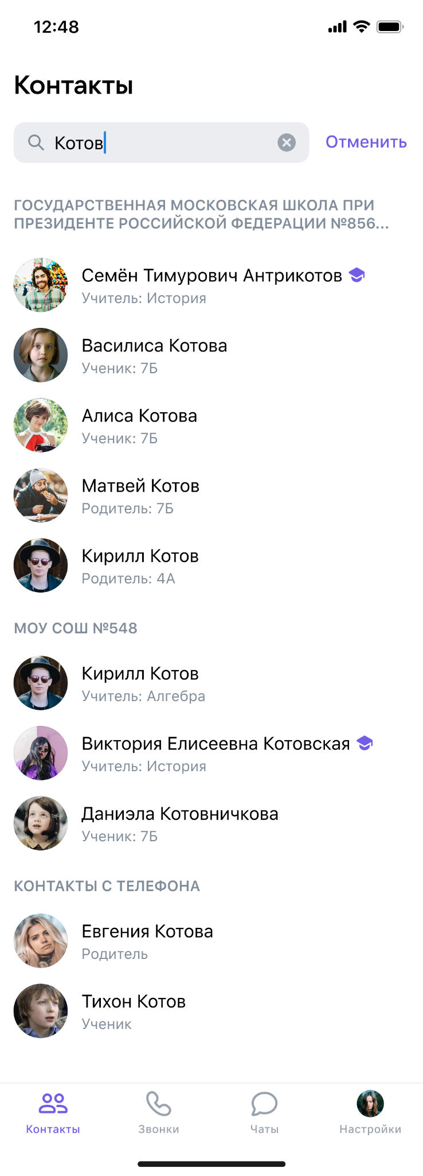
Способы эффективного использования
платформы Сферум в образовании
Новые возможности
в 2024–2025 учебном году
Быстрый поиск пользователей по своей ОО
Возможность подключить к контактам в Сферуме свою телефонную книгу для расширения круга общения
Безопасное общение: активация чата после одобрения запроса
Возможность настроить режим «Не беспокоить» для общения только в рабочие часы

Slide 22
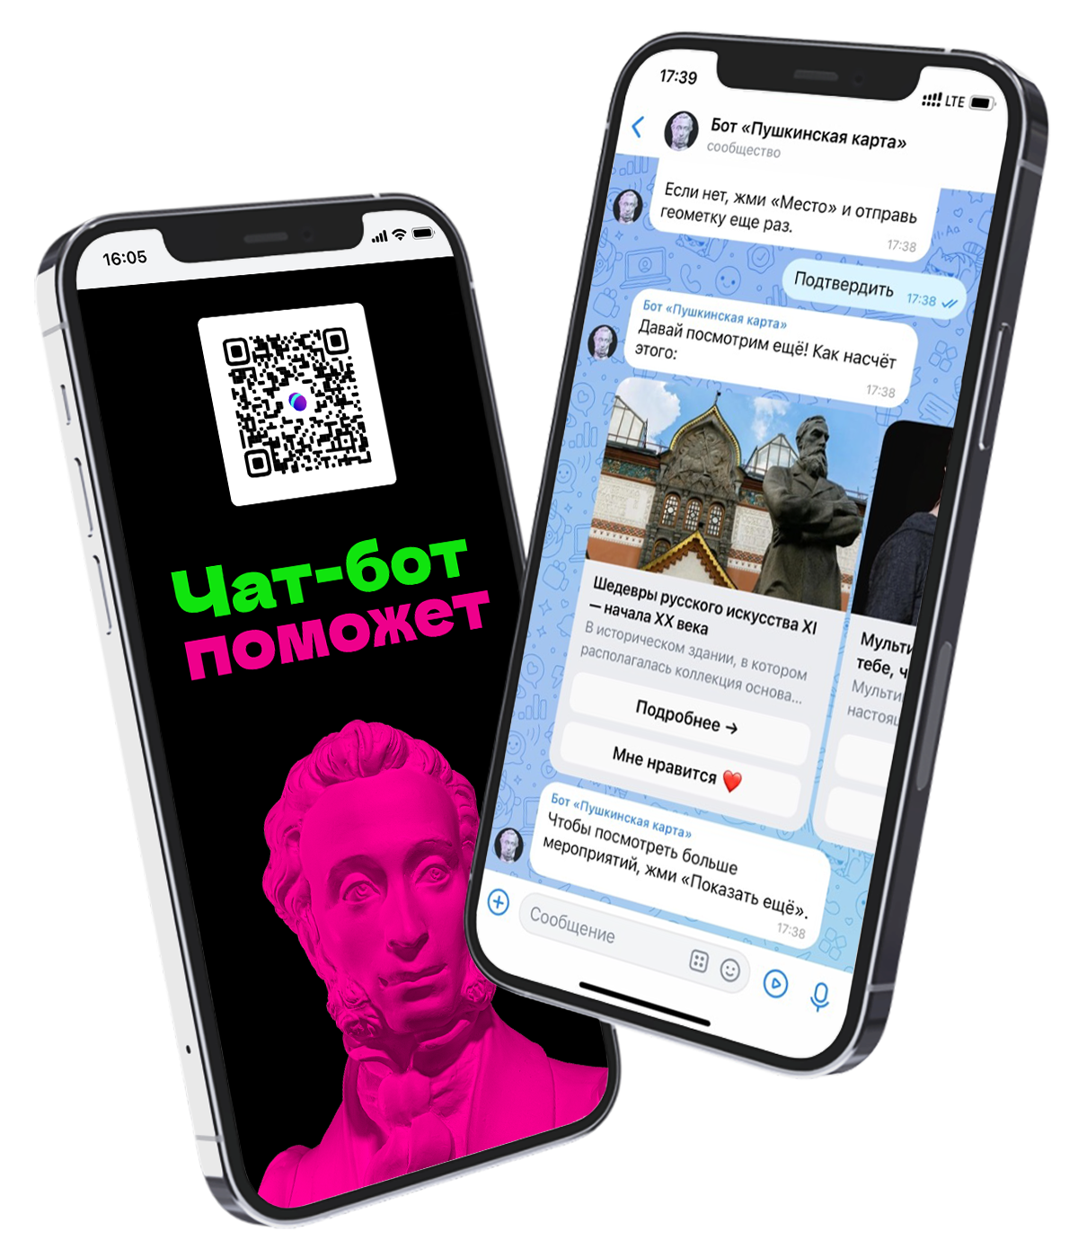
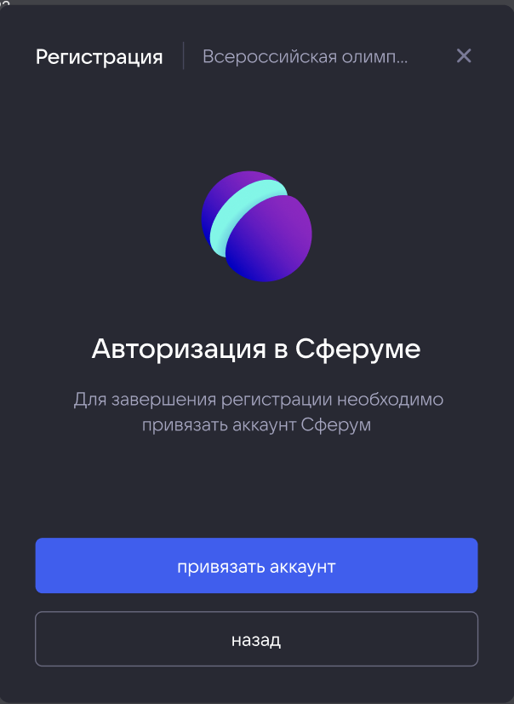
Способы эффективного использования
платформы Сферум в образовании
Пушкинская карта
Профориентация
Позволит продвигать обучение в региональной системе СПО
Поможет изучить события региона и перейти к оформлению билета
Помощник Рособрнадзора
Интеграция с олимпиадами
Канал взаимодействия педагога с Рособрнадзором для снижения бюрократической нагрузки
Единая точка входа и уведомлений
Всероссийская олимпиада по искусственному интеллекту 2024
Бесплатные олимпиады

Slide 23
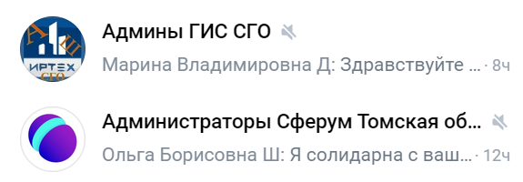
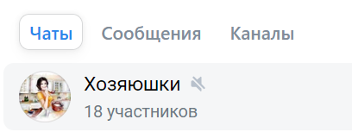
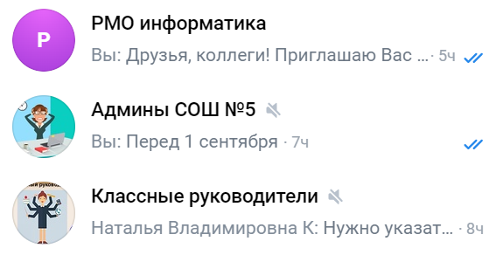
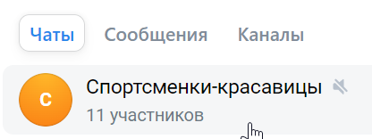
Способы эффективного использования
платформы Сферум в образовании
"Если руководитель и учитель не станут первыми примером в использовании цифровых платформ, ученики и родители никогда не поймут всей их важности и не будут к ним стремиться."

Slide 24
Способы эффективного использования платформы Сферум в образовании
Калинина Наталья Александровна, исполняющий обязанности директора,
учитель информатики, классный руководитель

